Slide 1
Отношения между классами
Диаграмма классов UML
Пример. Отдел кадров предприятия

Slide 2
Назначение диаграммы классов
Диаграмма классов UML позволяет обозначать отношения между классами и их экземплярами
Для чего они нужны?
Они нужны для реализации программной модели прикладной области
Ассоциация
Обобщение
Реализация
Зависимость

Slide 3
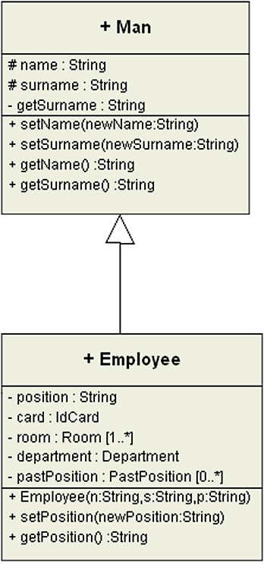
Создание класса
Открытый (публичный)
Класс «Man» (человек)
Программная модель роли - человек
Защищенный (доступ только для классов-наследников)
Свойства (атрибуты)
Закрытый (доступ из вне класса запрещен)
Поведение (методы)
Открытый (доступ из вне класса разрешен)

Slide 4
Обобщение (наследование)
Класс «Man» (человек) более общий
Класс «Employee» (сотрудник) более специализированный
Класс «Employee» наследует свойства и методы класса «Man»
Класс «Employee» добавляет свои свойства и методы
Может также изменить (переопределить) наследуемые методы

Slide 5
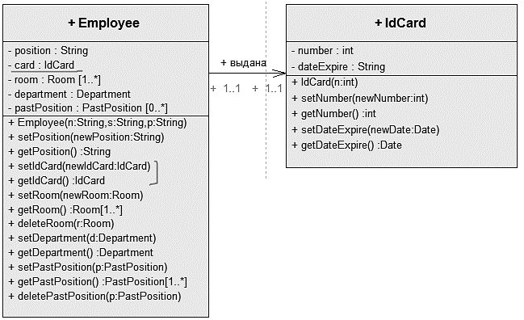
Ассоциация (бинарная)
Ассоциация показывает отношения между объектами-экземплярами классов
Класс «IdCard» представляет идентификационную карточку(пропуск) сотрудника
Каждому сотруднику может соответствовать только одна идентификационная карточка, мощность связи 1 к 1 (бинарная)
Notes:
Класс Employee имеет поле card, у которого тип IdCard и методы для присваивания значения(setIdCard) этому полю и для получения значения (getIdCard)
Из экземпляра объекта Employee мы можем узнать о связанном с ним объектом типа IdCard, значит навигация (стрелочка на линии) направлена от Employee к IdCard

Slide 6
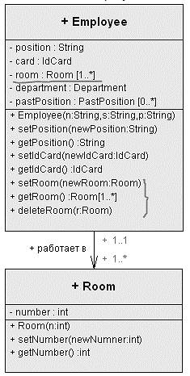
Ассоциация (N-арная)
В организации положено закреплять за работниками помещения.
Добавляем новый класс Room
Каждому объекты работник (Employee) может соответствовать несколько рабочих помещений. Мощность связи один-ко-многим.
Навигация от Employee к Room

Slide 7
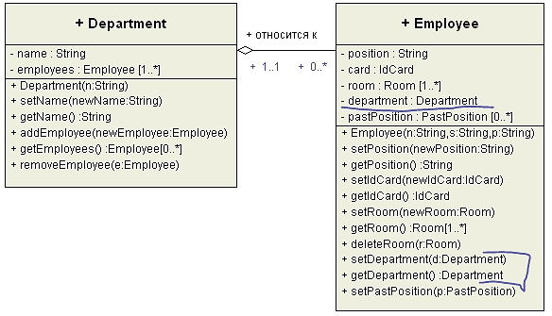
Агрегация
Класс Department(отдел) —предприятие структурировано по отделам. В каждом отделе может работать один или более человек
Отдел включает в себя одного или более сотрудников и таким образом их агрегирует
Notes:
На предприятии могут быть сотрудники, которые не принадлежат ни одному отделу, например, директор предприятия
Класс Department помимо конструктора и метода изменения имени отдела, имеет методы для занесения в отдел нового сотрудника, для удаления сотрудника и для получения всех сотрудников входящих в данный отдел

Slide 8
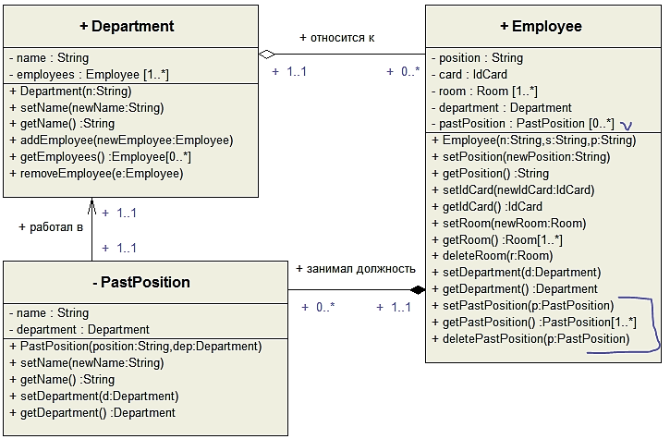
Композиция
Требование: хранить данные о прежней занимаемой должности на предприятии.
Введем новый класс «pastPosition»
Данные о прошлых занимаемых должностях являются частью данных о сотруднике
Notes:
Данные о прошлых занимаемых должностях являются частью данных о сотруднике, таким образом между ними связь целое-часть и в то же время, данные о прошлых должностях не могут существовать без объекта типа «Employee».
Уничтожение объекта «Employee» должно привести к уничтожению объектов «pastPosition»

Slide 9
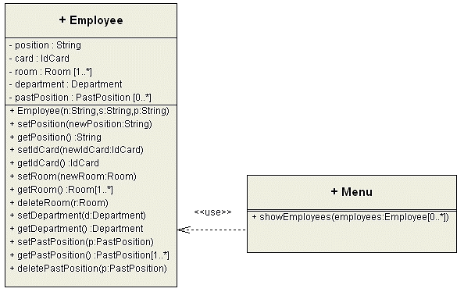
Зависимость
Для организации диалога с пользователем введем в систему класс «Menu»
метод «showEmployees» показывает список сотрудников и их должности
Параметром для метода является массив объектов «Employee»
Таким образом, изменения внесенные в класс «Employee» могут потребовать и изменения класса «Menu»
Notes:
Класс «Menu» не относится к прикладной области, а представляет собой «системный» класс воображаемого приложения

Slide 10
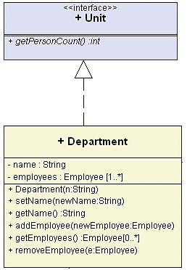
Реализация
Объявление интерфейса и возможность его реализации каким-либо классом
Интерфейс «Unit» представляет собой самую абстрактную единицу деления организации
В каждой единице деления работает какое-то количество сотрудников, поэтому метод для получения количества работающих людей будет актуален для каждого класса, реализующего интерфейс «Unit»

Slide 11
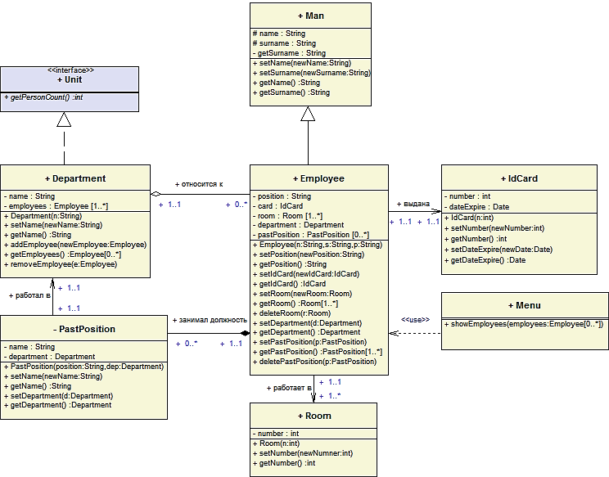
Итоговая диаграмма

